Slide 1
স্বাগতম

Slide 2
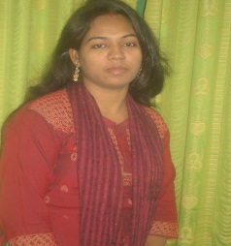
মালতী রানী সহকারী শিক্ষক (কম্পিউটার) বি,এ মুসলিম বহুমূখী উচ্চ বিদ্যালয় মোবাইল-০১৭৩২১৩৩৫৩৭ rani_malati@yahoo.com

Slide 3
বিষয়ঃ তথ্য ও যোগাযোগ প্রযুক্তি (৩য় অধ্যায়)
শ্রেণিঃ অষ্টম
সময়ঃ ৪৫ মিনিট
শুক্রবার, 20 জুন 2014

Slide 4
এ পাঠ শেষে শিক্ষার্থীরা-
ফায়ারওয়াল কী তা বলতে পারবে।
হ্যাকিং ও হ্যাকারের মধ্যে সম্পর্ক নির্ণয় করতে পারবে।
Captcha কী এবং কেন ব্যবহার করা হয়-তা ব্যাখ্যা করতে পারবে।
ইন্টারনেট ব্যবহারের নিরাপত্তাবিষয়ের দিকসমূহ বর্ণনা করতে পারবে।

Slide 5
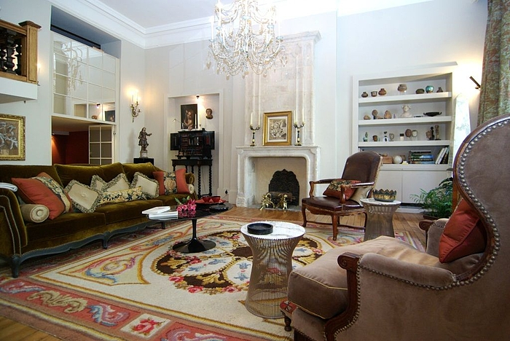
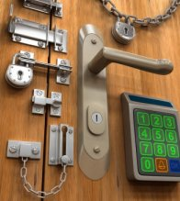
চিত্রদুটি দেখ ও চিন্তা কর

Slide 6
নিরাপত্তাবিষয়ক ধারণা-পাঠ ১৫

Slide 7
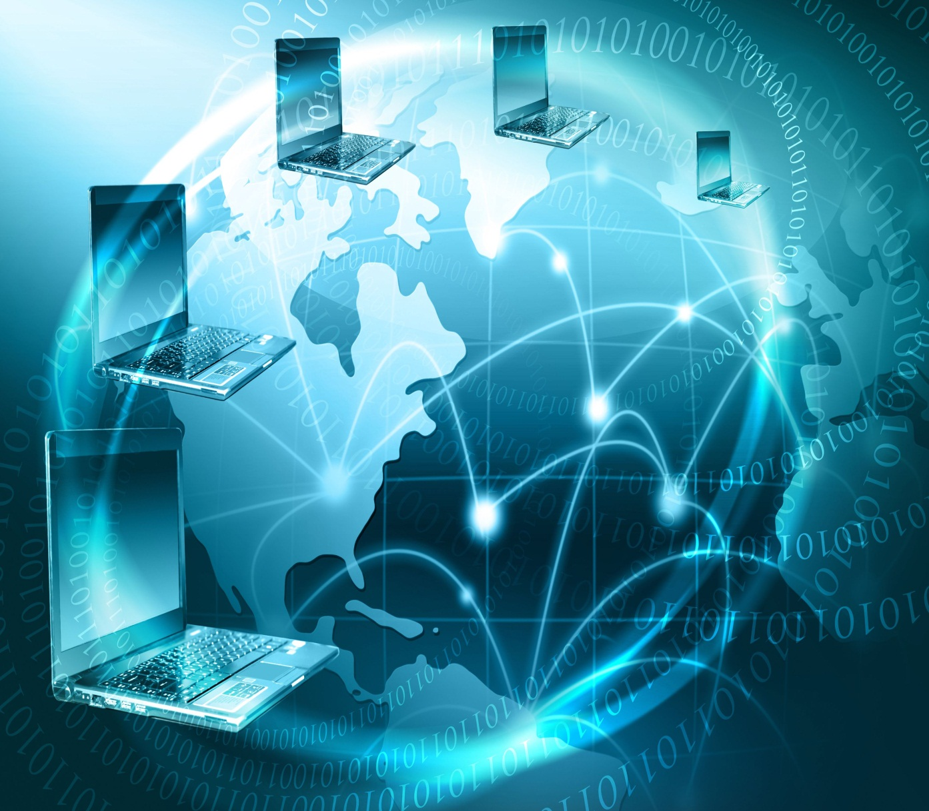
চিত্রটি দেখ
নেটওয়ার্কের কারণে এখন কেউই আর আলাদা নয়, এক অর্থে সবাই সবার সাথে যুক্ত।
এক দিক দিয়ে এটি একটি অসাধারণ ব্যাপার, অন্যদিক দিয়ে এটি নতুন এক ধরনের ঝুঁকি তৈরি করছে।

Slide 8
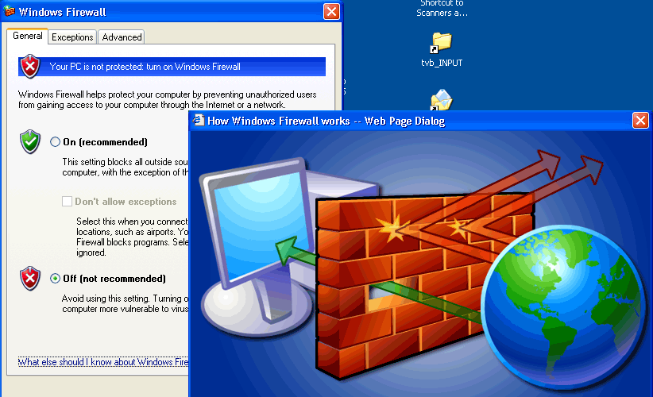
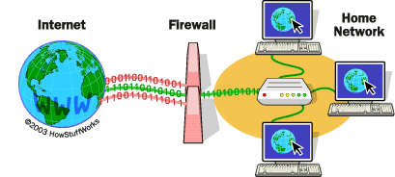
নিরাপত্তাবিষয়ক ধারণা
প্রত্যেকটা কম্পিউটার বা নেটওয়ার্কের নিজস্ব নিরাপত্তাব্যবস্থা থাকে, নিরাপত্তার দেয়াল ভেঙে ঢুকতে না পারাই হল Firewall.
Firewall (অদৃশ্য দেয়াল)

Slide 9
ভিডিও চিত্রটি দেখ

Slide 10
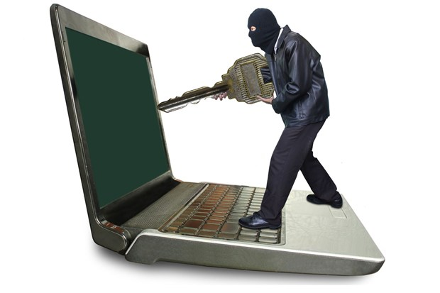
হ্যাকিং
কিছু অসাধু মানুষেরা অন্যের এলাকায় (কম্পিউটার ও ওয়েব সাইট) প্রবেশ করে তার তথ্য দেখে, সরিয়ে নেয় কিংবা অনেক সময় নষ্ট করে দেয়। এ পদ্ধতিকে বলে Hacking (হ্যাকিং)

Slide 11
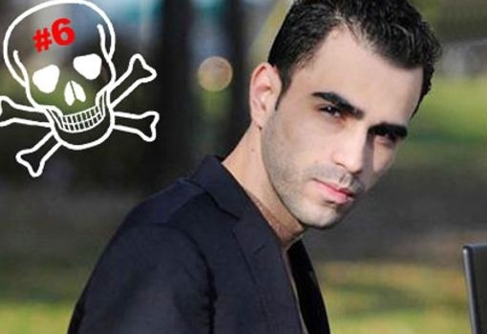
হ্যাকার
যারা হ্যাকিং করে তাদেরকে Hacker (হ্যাকার) বলে।
মাইকেল ক্যালসি (Michael Calce)

Slide 12
হ্যাকিং-এর ক্ষতি
২০০০ সালে কুইবেকের ১৫ বছর বয়সী হ্যাকার ডেল, ইয়াহু, আমাজন, ই-বে সিএনএনের মতো বড় বড় প্রতিষ্ঠান হ্যাক করে ১০০ কোটি ডলারের বেশি ক্ষতি করে।
হ্যাকার কুইবেকের

Slide 13
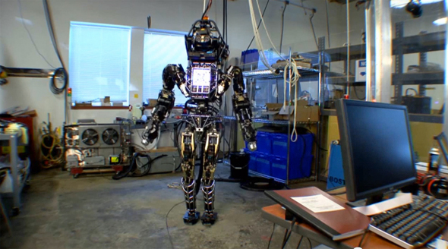
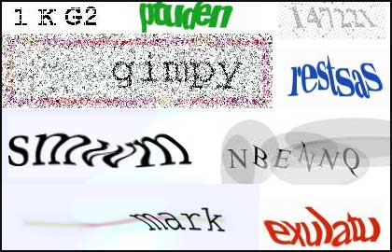
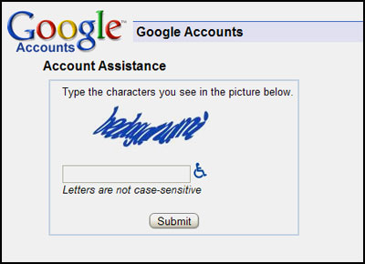
Captcha
বিশেষ রোবট

Slide 14
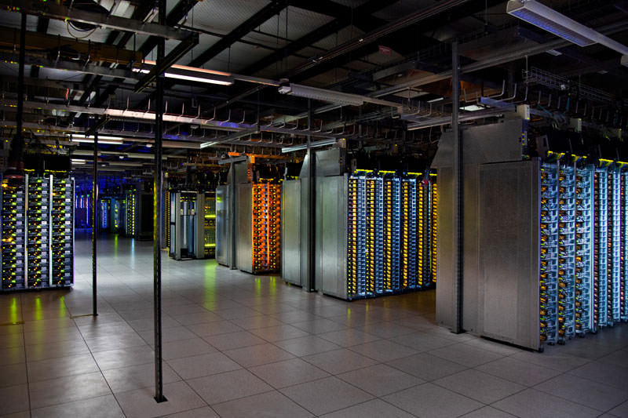
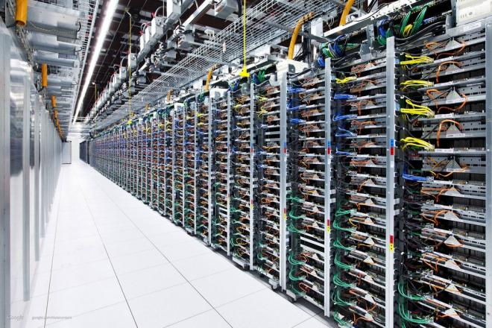
নিরাপত্তাবিষয়ক ধারণা
বিভিন্ন ধরনের বিপুল পরিমান তথ্য সুশৃঙ্খলভাবে জমা রাখা হয়।
সার্ভার কম্পিউটার (ডাটা সেন্টার)
যান্ত্রিক গোলযোগ,আগুন,ভূমিকম্প বা অপরাধীদের হামলা থেকে রক্ষার ব্যবস্থা করা ।

Slide 15
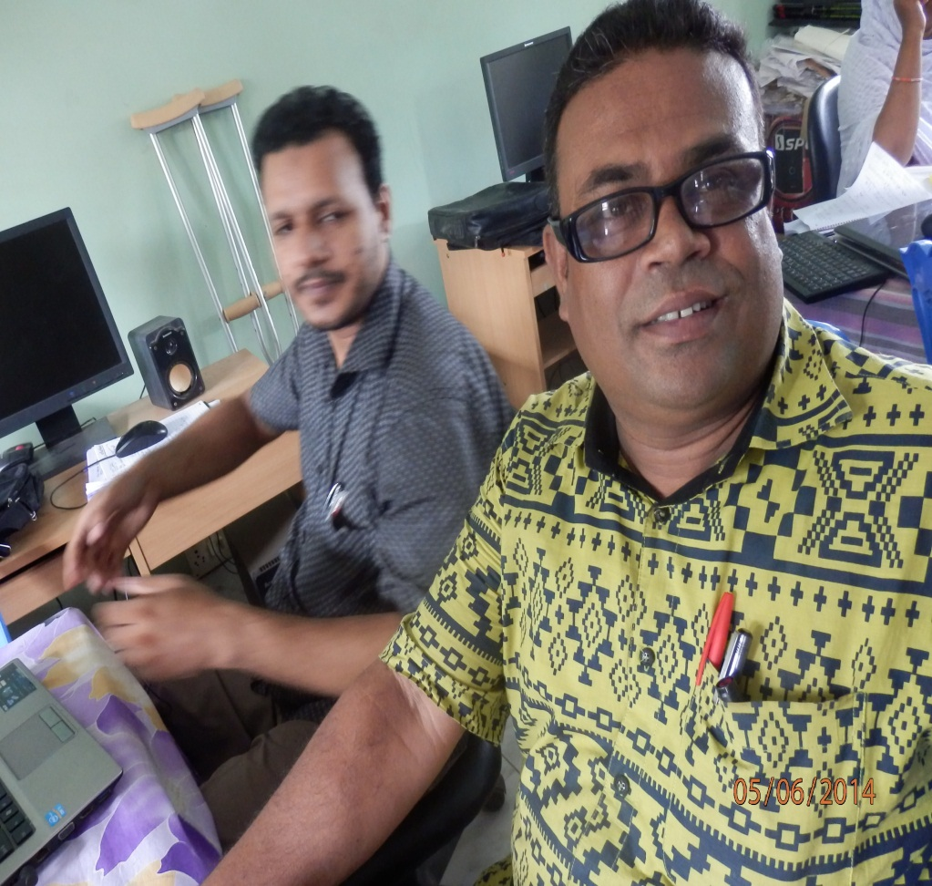
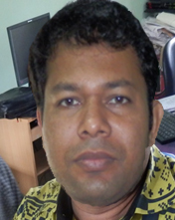
নিরাপত্তাবিষয়ক ধারণা
আজকাল সবরকম তথ্যের জন্য ইন্টারনেটের উপর নির্ভর করলেও ভালভাবে জেনে নিতে হয়। তা না হলে এভাবে ভ্রান্তির শিকার হতে হয়।

Slide 16
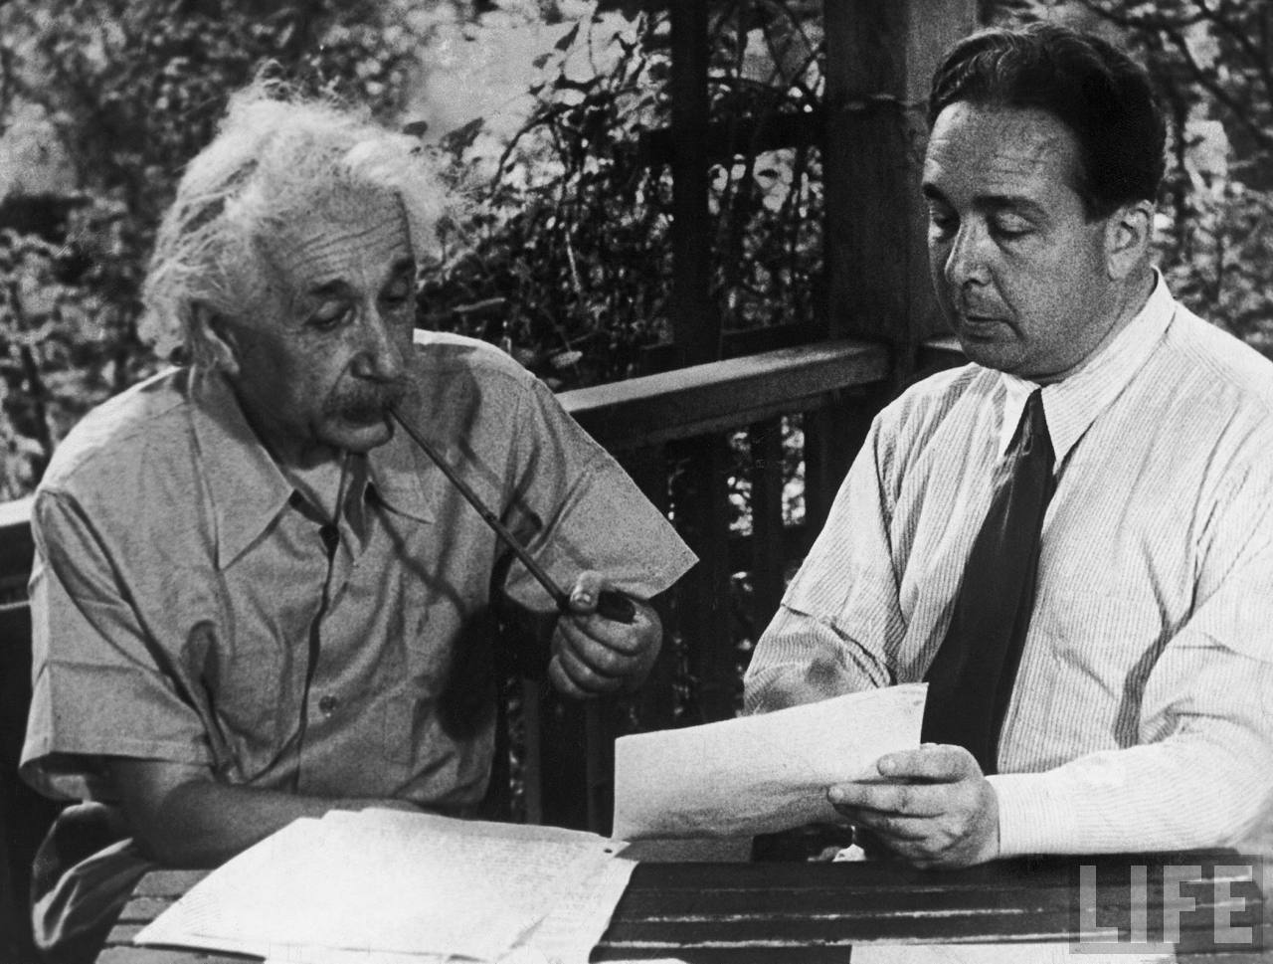
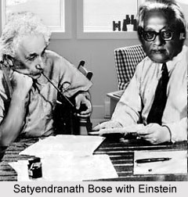
নিরাপত্তাবিষয়ক ধারণা
বাম পাশের আইনস্টাইন এবং জিলার্ডের ছবিটিতে মাথা বদলে বিজ্ঞানী সত্যেন বোসের মাথা বসিয়ে ডান পাশের ছবিটি তৈরি করে ইন্টারনেটে রেখে দেওয়া হয়েছে। আসল ছবিটির কথা না জানলে মানূষ ভুল তথ্য বিশ্বাস করে ফেলবে।

Slide 17
দলগত কাজ
একদিন সারা পৃথিবীর নেট-ওয়ার্ক অচল হয়ে গেলে পৃথিবীতে কী ধরনের বিপর্যয় নেমে আসবে কল্পনা করে তা অতি সংক্ষেপে বর্ণনা কর ।

Slide 18
মূল্যায়ন
হ্যাকিং কী ?
ফায়ারওয়াল কী ?
পাসওয়ার্ড ব্যবহার করা হয় কেন ?
ইন্টারনেটের নিরাপত্তা ব্যবহারের সুবিধাগুলো ব্যাখ্যা কর।

Slide 19
বাড়ির কাজ
তোমার জীবনে চলার ক্ষেত্রে কোন কোন দিকে নিরাপত্তা প্রয়োজন বলে মনে কর-তা লিখে আনবে।

Slide 20
ধন্যবাদ

